Slide 2
PMGIRS

Slide 3
PMGIRS
El Distrito Metropolitano de Quito - DMQ
NO cuenta con un PLAN DE GESTIÓN INTEGRAL MUNICIPAL DE RESIDUOS Y DESECHOS SÓLIDOS NO PELIGROSOS Y DESECHOS SANITARIOS, aprobado y validado ni por el Concejo Metropolitano, ni por la Autoridad Ambiental Nacional.
EJE ESTRATÉGICO 1:
I SEMESTRE 2022
El DMQ es un territorio que previene la generación e impulsa el aprovechamiento de residuos, con enfoque de reciclaje inclusivo y economía circular.
Trabajo articulado para el Diagnóstico y formulación del Plan 2022-2032 enfocado en 3 ejes estratégicos.
Líder: Secretaría del Ambiente.
Actores: Alcaldía, EMASEO y EMGIRS
EJE ESTRATÉGICO 2:
El DMQ realiza la gestión de residuos de manera sustentable y sostenible, con calidad y respetando el ambiente y las dinámicas sociales del territorio.
EJE ESTRATÉGICO 3:
El DMQ fortalece la capacidad municipal para una gestión eficaz y eficiente de residuos sólidos.

Slide 4
COMPLEJO AMBIENTAL ( ZONA DE DISPOSICIÓN)
1. ANÁLISIS DE ALTERNATIVAS
2. ACOMPAÑAMIENTO MAATE
Se realizó un análisis de tres alternativas de predios para la determinación del sitio para un complejo ambiental de acuerdo con la norma de calidad ambiental para el manejo y disposición final de desechos sólidos no peligrosos.
El MAATE realizó la prelación de las tres alternativas señalando la más apropiada.
3. FASE PREPARATORIA
3. FASE PREPARATORIA
Determinación de fases de ejecución (estudios de diagnostico, factibilidad, diseños definitivos y ejecución.)
Solicitud de recursos presupuestarios para la declaratoria de Utilidad Pública del terreno una vez que se cuente con los estudios de factibilidad.

Slide 5
FASES
FASE 3
EJECUCIÓN
FASE 1
Construcción y operación del nuevo Complejo Ambiental Fase de disposición.
ESTUDIOS DE FACTIBLIDAD + TERRENO
2022
2024
Diagnóstico:
Inspección inicial del sitio
Levantamiento topográfico
Estudios de suelo y geotecnia
Estudios Hidrológico
Estudio de climas y precipitaciones
Análisis de canteras de material pétreo o mejoramiento
Diagnóstico socio-ambiental
2023
Alineación del Complejo Ambiental al PMGIRS
Factibilidad:
Sitios de disposición final
Ubicación piscinas lixiviados
Implantación de instalaciones conexas al tratamiento y aprovechamiento de los subproductos RSU
Plan masa de vías y transporte
Zonas de implantación infraestructura complejo ambiental
Identificación y evaluación de riesgos ambientales.
FASE 2
Diseño definitivos:
- Área de disposición final/áreas de Complejo Ambiental.
PLAN GIRS + DISEÑOS DEFINITIVOS
Inicio del proceso expropiatorio

Slide 6
ESTADO DEL RELLENO SANITARIO DEL DISTRITO METROPOLITANO DE QUITO

Slide 7
PLAN DE DISPOSICIÓN RESIDUOS DEL DMQ
2023
JUN
MARZO
JUN
JUL
AGO
SEP
NOV
DIC
2023
Espacio de disposición final zonas aprovechables
Disposición-Celda emergente
Disponible para la operación desde junio 2023
CUBETO 11
MARZO
MAY
JUL
Estabilidad
sistema de taludes
y Terraplenes
Firma de
Contrato
Entrega de
Productos
JUN
JUL
AGO
SEP
OCT
OCT 2023
Utilidad Pública Terreno colindante
Inicio
construcción
Fin de la construcción
Fin de disposición
2023
JUN
ABRIL
SEP
DIC
Adjudicación consultoría
Cubeto 11
Entrega de productos
Inicio proceso contractual
Construcción cubeto 11
Inicio
construcción
cubeto 11
Finalización construcción
cubeto 11

Slide 8
PLAN DE DISPOSICIÓN
CONSULTORIA
2017
ÁREA 1
ÁREA 2
ÁREA 3
ÁREA: 36,936 m2, 1 nivel de celda
ÁREA: 19,467 m2, 2 niveles de celda
ÁREA: 22,009 m2, 2 niveles de celda
Cabecera del cubeto 6
Tiempo aprox: Julio.
Capacidad aprovechable de la plataforma del cubeto 9B
Tiempo aprox: noviembre
Capacidad residual de la plataforma del cubeto 9A
Tiempo aprox: septiembre
ÁREA 4
ÁREA 5
ÁREA: 27.207 m2, 7 niveles de celda
MEDIDAS
ADOPTADAS
ÁREA 12 ha, disposición aterrazada, varios niveles
Celda emergente.
Inicio de operación: Noviembre
Tiempo aprox: 12 meses
Cubeto 11 ubicado en el lado occidental del Relleno Sanitario
Disponible para la operación: Junio 2023
Tiempo aprox: 12 meses

Slide 9
ACCIONES REALIZADAS
BENEFICIOS
Levantamiento integral del terreno del Relleno Sanitario
Actualización de los puntos de control existentes.
Estudios de riesgos, que establecen la probabilidad de existencia de peligros, amenazas, vulnerabilidades y riesgos en las zonas de operación del Relleno Sanitario
Estudios de geología y geotecnia para definir parámetros técnicos, que permitirán garantizar la estabilidad y protección de las estructuras existentes y por diseñarse.
CONSULTORÍA PARA LA ESTABILIDAD EL SISTEMA DE TALUDES - TERRAPLENES EN EL RELLENO SANITARIO DEL DISTRITO METROPOLITANO DE QUITO:
Con esta consultoría se pretende determinar la estabilidad de taludes y determinar las nuevas áreas aprovechables del Relleno Sanitario
Al finalizar el proceso precontractual y suscrito el contrato.
Fecha de inicio: 20 de mayo de 2022
Fecha de fin: 14 de julio de 2022

Slide 10
CRONOGRAMA DE EJECUCIÓN CONSULTORÍA ESTABILIDAD
DE TALUDES Y TERRAPLENES
$ 65,045.37
45 Días
PLAZO CONTRACTUAL
FASE PREPARATORIA
FASE PRECONTRACTUAL
FASE CONTRACTUAL
EJECUCIÓN CONTRATO
07 de abril 2022 – Resolución inicio proceso
29 abril – resolución de adjudicación.
Firma del contrato:17 mayo
Notificación anticipo:19 mayo
Inicio contractual: 20 mayo
Producto1: 09 junio 2022
Producto2: 04 de julio + prórroga 10 días a causa Paro Nacional = 14 de julio 2022
Revisión productos EMGIRS: 5 días hábiles 21 de julio 2022
Corrección de observaciones Consultor ( en caso de haberlas) : 5 días hábiles 28 de julio 2022
*Las prórrogas y ampliaciones se dan en el marco del Paro Nacional 13 junio 2022

Slide 11
ACCIONES REALIZADAS
BENEFICIOS
Diseño definitivo para la construcción del Cubeto 11.
Diseño de la estructura de soporte para garantizar la estabilidad del Relleno Sanitario correspondiente al cubeto 11
Plan de llenado de residuos sólidos con sus diferentes etapas, especificando cómo se va a realizar la operación de disposición.
Conducción y transporte de lixiviados, biogás y aguas superficiales del cubeto 11.
Obras complementarias como sistema eléctrico y alumbrado, diseño vial; entre otros.
Documentación habilitante que es el sustento para la obtención de la viabilidad técnica con la Autoridad Ambiental Rectora conforme la normativa vigente.
CONSULTORÍA DE ESTUDIOS, DISEÑOS TÉCNICOS Y DE INGENIERÍA PARA LA CONSTRUCCIÓN DEL CUBETO 11:
El alcance abarca el diseño del cubeto 11 (para construcción y operación)
Al finalizar el proceso precontractual y suscrito el contrato.
Fecha de inicio: 05 de mayo de 2022
Fecha de fin: 10 de septiembre de 2022

Slide 12
CRONOGRAMA DE EJECUCIÓN CONSULTORÍA CUBETO 11
$ 164,363.87
110 Días
PLAZO CONTRACTUAL
FASE PREPARATORIA
FASE PRECONTRACTUAL
FASE CONTRACTUAL
EJECUCIÓN CONTRATO
25 de febrero – Resolución inicio proceso
12 abril – resolución de adjudicación.
Firma del contrato: 27 abril
Notificación anticipo: 04 mayo
Inicio contractual: 05 mayo
Producto1: 01 Agosto (10 días prórroga + 8 días ampliación)
Producto2: 10 septiembre (10 días prórroga + 8 días ampliación)
Revisión productos EMGIRS: 5 días hábiles 16 de Septiembre| 2022
Corrección de observaciones Consultor ( en caso de haberlas) : 5 días hábiles 23 de septiembre 2022
*Las prórrogas y ampliaciones se dan en el marco del Paro Nacional 13 junio 2022

Slide 13
ESTADO DE LIXIVIADOS DEL RELLENO SANITARIO DEL DISTRITO METROPOLITANO DE QUITO

Slide 14
GESTIÓN DE LIXIVIADOS
Al 30 de junio de 2022 de acuerdo con el control de volúmenes de las piscinas de lixiviados del Relleno Sanitario del Distrito Metropolitano de Quito se cuenta con la siguientes información.
CAPACIDAD TOTAL
VOLUMEN
ALMACENAMIENTO
VOLUMEN
DISPONIBLE
24.784,25 m3
189.582,64 m3
164.798,39 m3
Corte al 30/06/2022

Slide 15
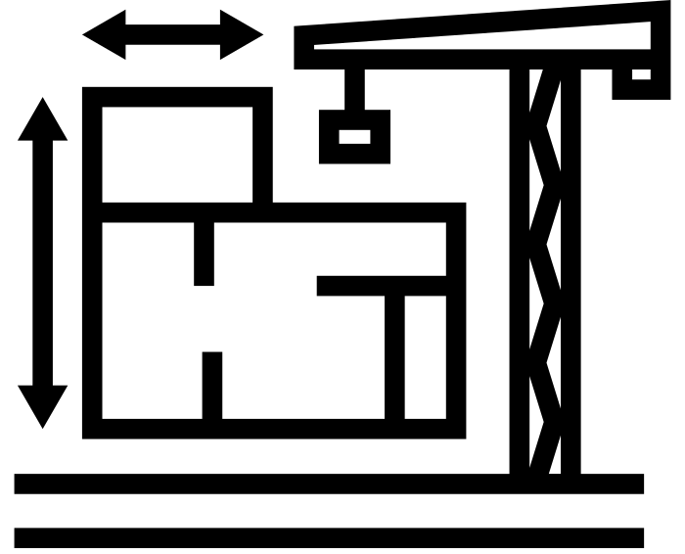
ACCIONES REALIZADAS
BENEFICIOS
Construcción y adecuación de piscinas de lixiviados:
- P21: volumen 9.051 m3
- P08: volumen 14.392 m3
- P3A: volumen 3.314 m3
Mejora en el proceso de tratamiento de lixiviados.
Implementación del sistema de aireación.
Permite aumentar la capacidad de almacenamiento de lixiviado y márgenes de seguridad.
Aplicación adecuada de técnicas, equipos y productos químicos utilizados en las diferentes fases del tratamiento de lixiviado en función a las condiciones para cumplir con la normativa ambiental ( tabla 9).
Optimización del tratamiento de lixiviado a tabla 3.
Nota: Se presentó ante MAATE-GRECI las acciones ejecutadas para su aprobación tanto de nuevas piscinas como áreas aprovechables.

Slide 16
TRATAMIENTO LIXIVIADO
OCT –DIC 2021
ENE 2022
FEB 2022
CONTRATO GREEN GLOBE
VOLUMEN A TRATAR: 182.500 m3
PARÁMETROS TABLA 9
Construcción y estabilización planta externa
Pruebas, cumplimiento tabla 9 y reportado al MAATE el 04 feb 2022
Activación plan de contingencia
PLAN DE CONTINGENCIA
Inició el 10 de marzo de 2022 por 30 días hasta el 09 de abril de 2022, comprendió el traslado de 3.289 m3 de lixiviado.
Inició el 10 de abril de 2022 por 60 días hasta el 09 de junio de 2022, tratado 4.350 m3.
Se continua con el tratamiento hasta cumplir el volumen contratado.
tratado 15.175 m3.
Tratamiento promedio actual diario de 250m
Tratamiento por administración directa de la EMGIRS cumplimiento ACUERDO MINISTERIAL Nro. 097-a
Tabla 3: 180 m3 por día

